Slide 1
던그리드 모작
민지규, 박지광, 황규영

Slide 2
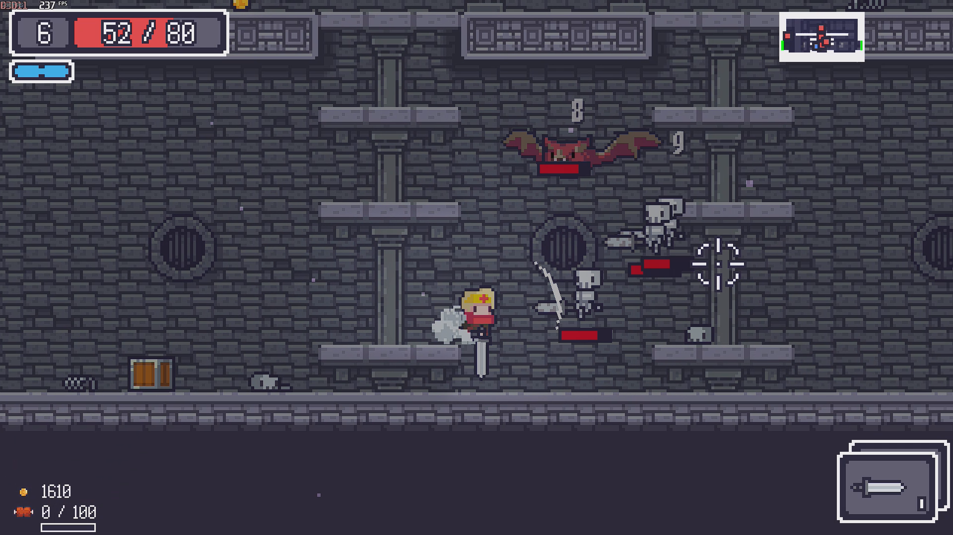
원작 게임 개요
게임 이름 : 던그리드
장르 : 로그라이트 플랫포머
입장할 때 마다 랜덤으로 생성되는 던전을 탐색하는 게임
홀수 층 : 일반 몬스터 스폰 및 다음 층으로 가는 출구를 찾아야함
짝수 층 : 보스 몬스터와의 전투

Slide 3
선정 이유
게임 중에서 구현 가능한 목표 분담 및 구현 가능성이 높다고 판단함

Slide 4
구현 범위
원작에 있던 요소 | 원작에 있지만 변경한 요소 | 원작에 없던 요소 | 구현하지 못한 요소
몬스터와의 전투 | 캐릭터 스테이터스 | 맵에디터 | 캐릭터 스킬
일반 몬스터 해골개, 박쥐, 밴쉬, 유령, 인간형 해골 | 몬스터 AI |  | 몬스터 피격 대미지 표시
보스 몬스터 베리알 |  |  | 방 디테일 요소
플레이어 기본 조작 |  |  | 아이템, 인벤토리
방 기본 로직 |  |  | 추가 무기

Slide 5
잘한 점 – 팀
깃으로 협업을 하면서 큰 문제가 발생하지 않음
모두 같이 협동심 있게 작업함
작업 분담 및 분담 파트에 대한 존중을 함
아쉬운 점 – 팀
작업 시간이 촉박하여 원작 기능 구현에 미흡한 점이 있음
목표한 기능 중 미구현으로 남은 기능

Slide 6
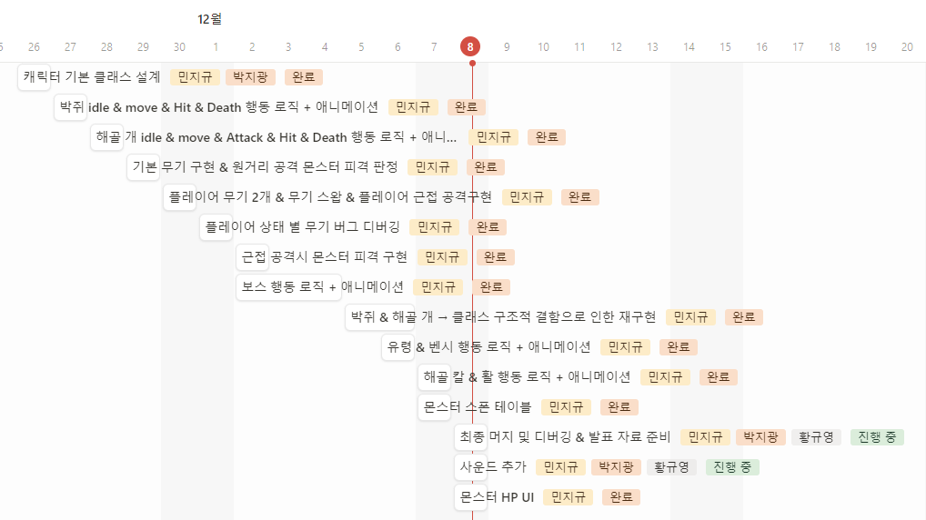
개발 과정 – 민지규

Slide 7
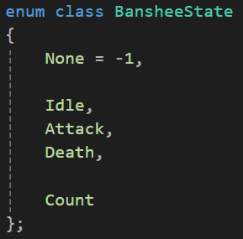
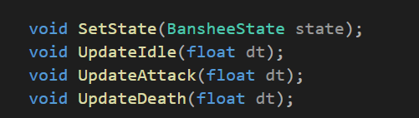
구현 내용 – 몬스터 상태패턴 (민지규)
몬스터의 행동을 상태 패턴 기반으로 행동하게 하였다.

Slide 8
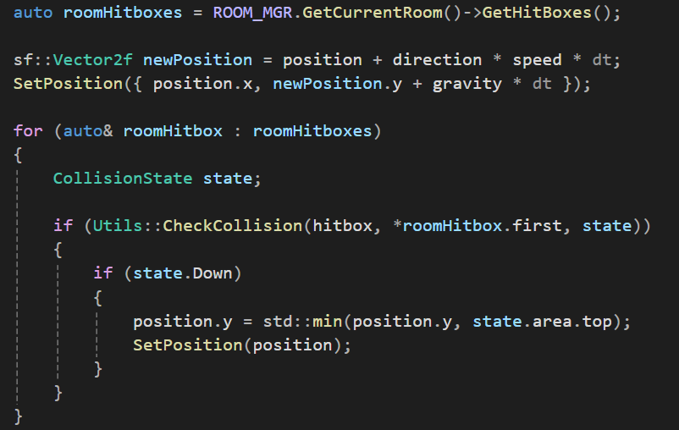
구현 내용 – 몬스터 충돌 처리 (민지규)
중력을 받는 오브젝트가 땅 위에 서 있게 하는 충돌 처리 코드의 일부이다.

Slide 9
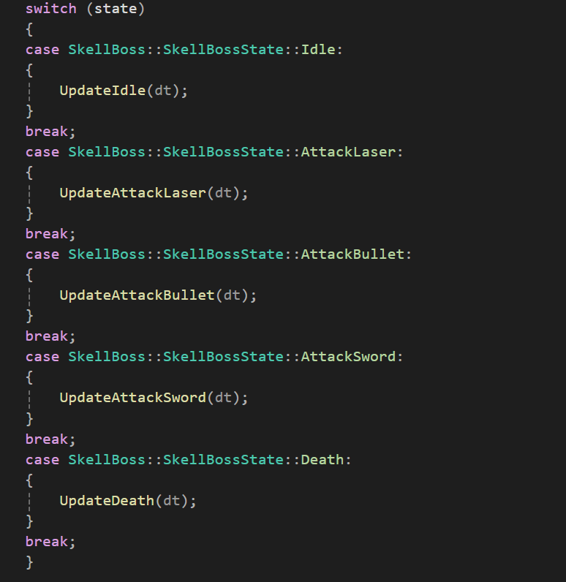
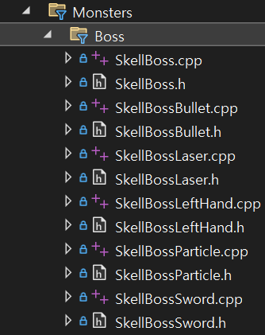
구현 내용 – 보스 (민지규)
보스도 상태 기반 패턴으로 구현 하였으며, 이에 필요한 각각의 오브젝트들과 행동을 클래스와 함수로 만들어서 구현하였다.

Slide 10
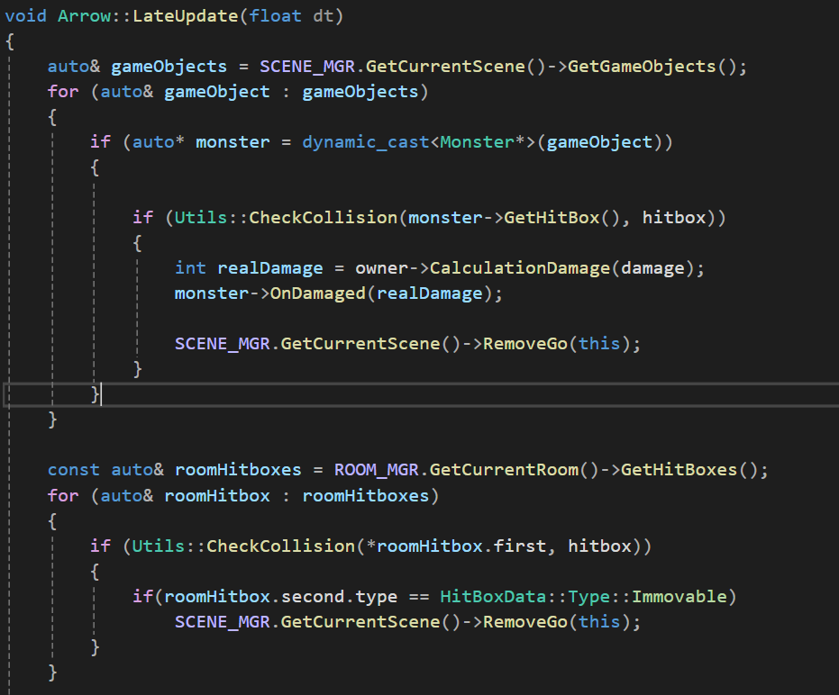
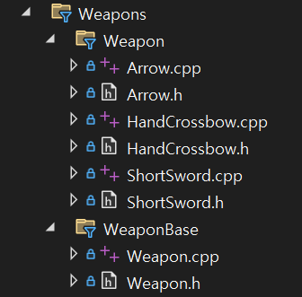
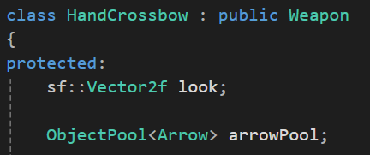
구현 내용 – 무기 (민지규)
무기도 필요한 클래스들을 만들어주었으며, 원거리 무기 같은 경우엔 오브젝트 풀링을 사용하여 화살을 발사하였고, 화살이 각각 벽과 몬스터에게 충돌 했을 시 행동을 다르게 하여 처리하였다.

Slide 11
잘한 점 - 민지규
목표로 했던 대부분의 구현은 완료했음
몬스터 행동 패턴을 상태 기반 패턴으로 구현해 보았음
몬스터 AI 행동 별 충돌처리 처리를 구현해 보았음
아쉬운 점 - 민지규
몬스터 AI 행동 별 충돌처리 처리를 구현 하느라 시간을 많이 소모했음
생각보다 몬스터와 무기에 디테일 적인 요소들이 많은데, 이를 세세하게 구현하지 못한 점이 아쉬움.

Slide 12
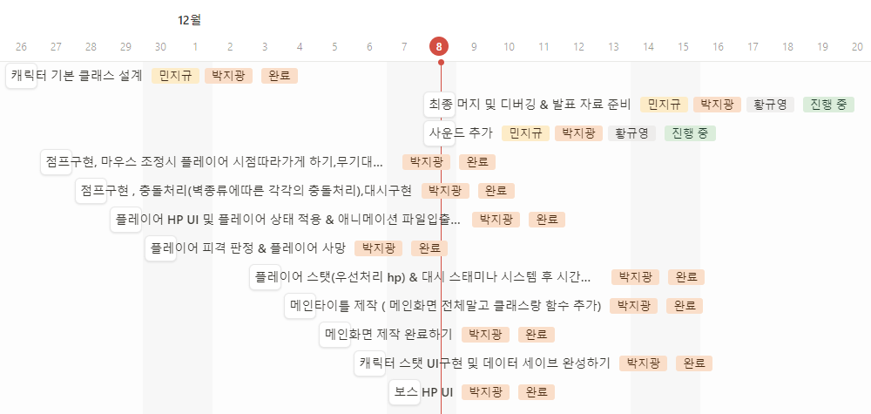
개발 과정 – 박지광

Slide 13
구현 내용 - 플레이어 기본구현
플레이어
1.GameObject 를 상속받은 캐릭터 클래스를 만듬
- 캐릭터 클래스에 플레이어와 몬스터에 쓸 멤버변수들을 추가함
( 민지규, 박지광 ) 공동작업
2. 플레이어 클래스 생성하고 기능에맞는 멤버변수와 함수를 추가적으로 세팅함
- (생각 했던것들) 결국 플레이어 는 무기를 들고있기에 무기와 연동시키거나 몬스
터와 연동시킬수있는 함수들을 파는것을 고려하여 만듬
3. eunm class로 캐릭터 상태에따른 기능을 부여하려고함
- ( 처음엔 bool 값으로 시작하려고했지만 결국 나중에 연동시킬때 코드를 쉽게 눈
으로 고치고 확인하기 위하여 상태기반을 사용했던점이 좋은 판단이였음)

Slide 14
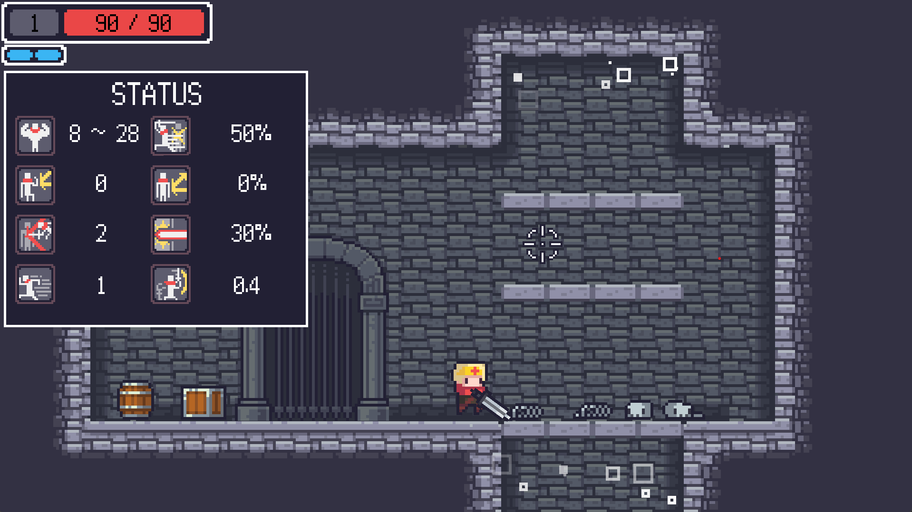
플레이어
- 에임이 의위치가 좌측 ,우측
에따라서 플레이어 바라보는
방향이 달라짐
- 대시
마우스 커서 보는 방향으로 대시
2단 대시 가능
대시 하였을때 몬스터 에게 대시
대미지 입힘
플레이어 Ui
- 레벨 , 체력바
몬스터 공격력 데미지로 체력바 줄음
레벨은 몬스터 8 마리 잡을시 EXP를
내부적으로 올려서 특정 EXP가
넘을시 자동 레벨업
레벨업시 공격력증가
- 대시 게이지
대시 게이지는 총 2칸이며
대시 사용후 특정 시간이 흐르면
대시 게이지가 다시 참
- 스텟창
총 8개의 스텟으로 구성되어있으며
근력 크리 등등 무기에 따른 각각의
확률과 데미지가 존재함
(아쉬운점) 크리 , 근력 , 대쉬데미지
공속 은 구현완료했지만 방어도 이동속도는 고정값으로 넣어둠
레벨 , HP
대시게이지
스텟창
플레이어

Slide 15
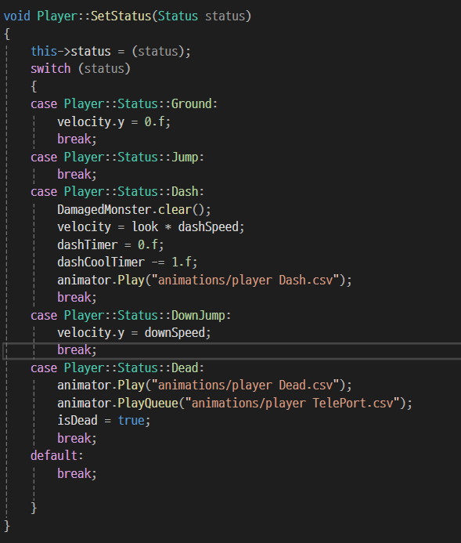
기본구현 에서 가장 잘했다고 생각하는 코드 부분
상태 기반으로 처리를 하다보니 다음에 말할 충돌체크 부분과도 연동이 쉽게 되어서 처리할때 불편함이 없었음

Slide 16
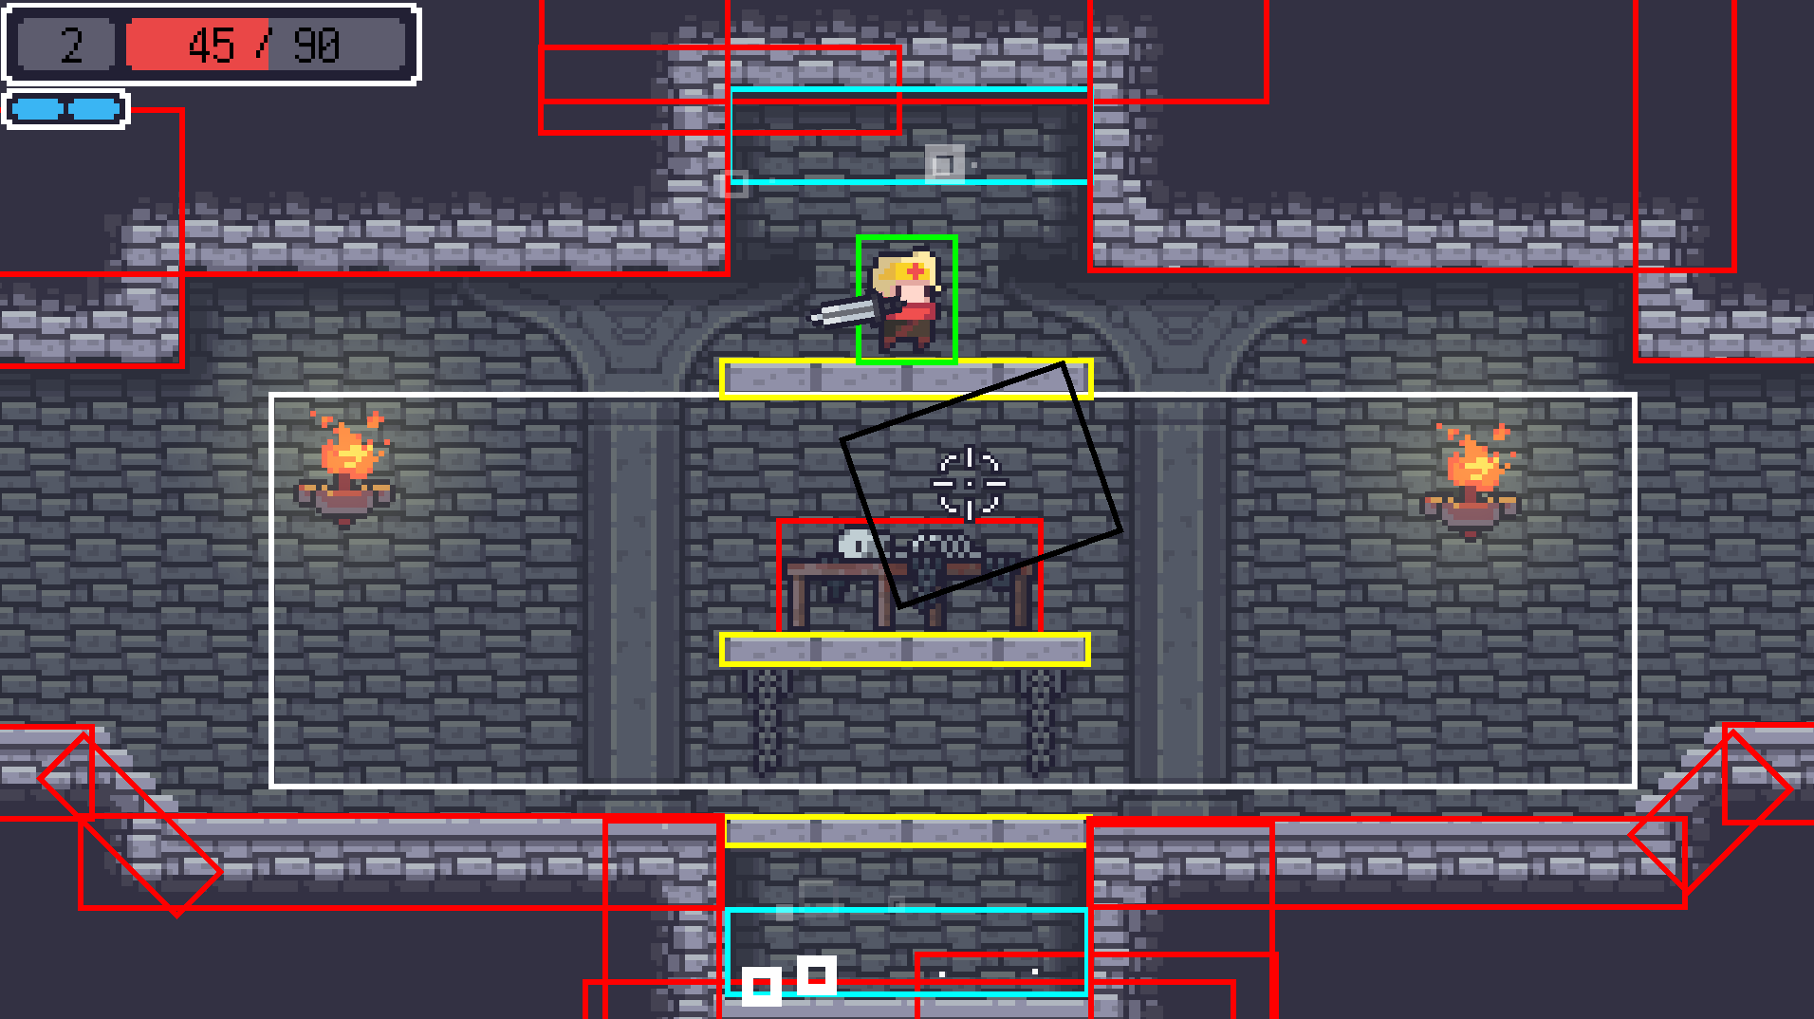
플레이어 몬스터 충돌처리 및 맵 충돌처리
히트 박스들을 범위에 맞게 설정처리함
빨간 히트박스는 절대적인 벽이며 ,
노란색히트박스는 플레이어가 아래점프
를할수있는 히트박스이며
파란색의 경우 다음 방으로 이동하는
포탈임
각상황에 맞는 충돌이 처리됌

Slide 17
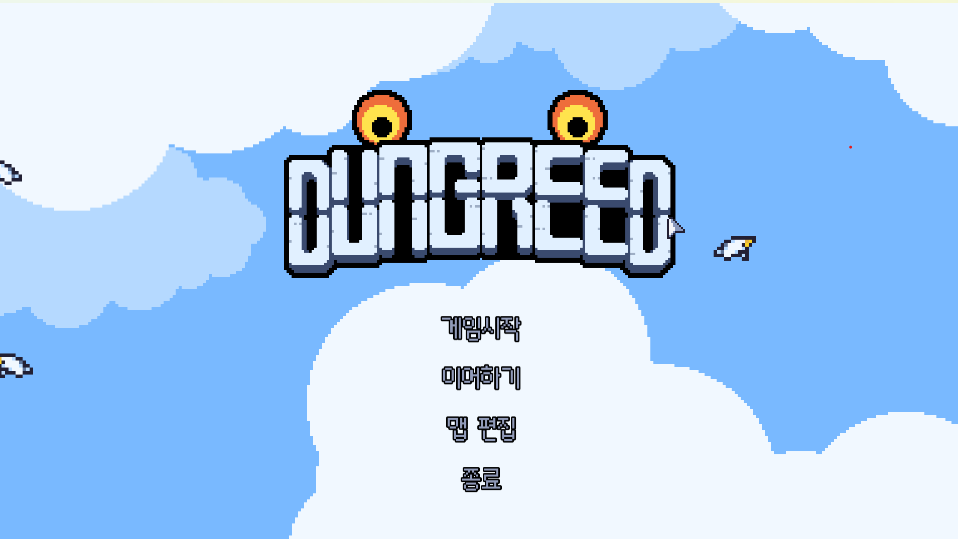
메인 화면 Ui

Slide 18
잘한 점 – 박지광
팀적으로 피드백 받은부분을 잘적용 시켰다.
로직을 구현할때 필요한 로직에대해 정보를 빠르게 찾아보고 수용했다
원래 선정했던 구현범위보다 초과 구현을 하였다
아쉬운 점 – 박지광
대쉬 및 데미지 입힐때 ui를 추가적으로 구현하지못하였다
플레이어와 맵간의 충돌처리 부분에서 많은 시간을 소요하였다
미리 구현한 것들중에 수정되어야할 부분들이 많아서 재구현 하는데 시간을 많이소비하였다.

Slide 19
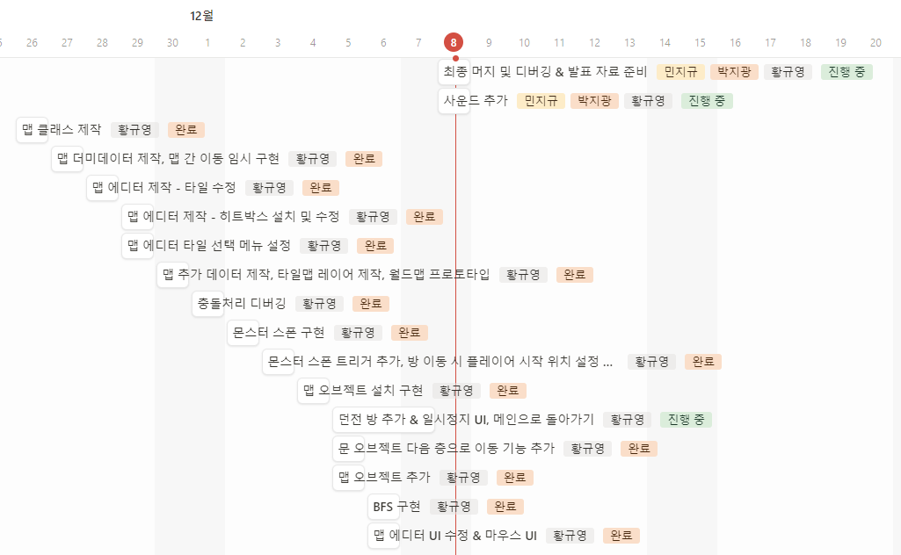
개발 과정 – 황규영

Slide 20
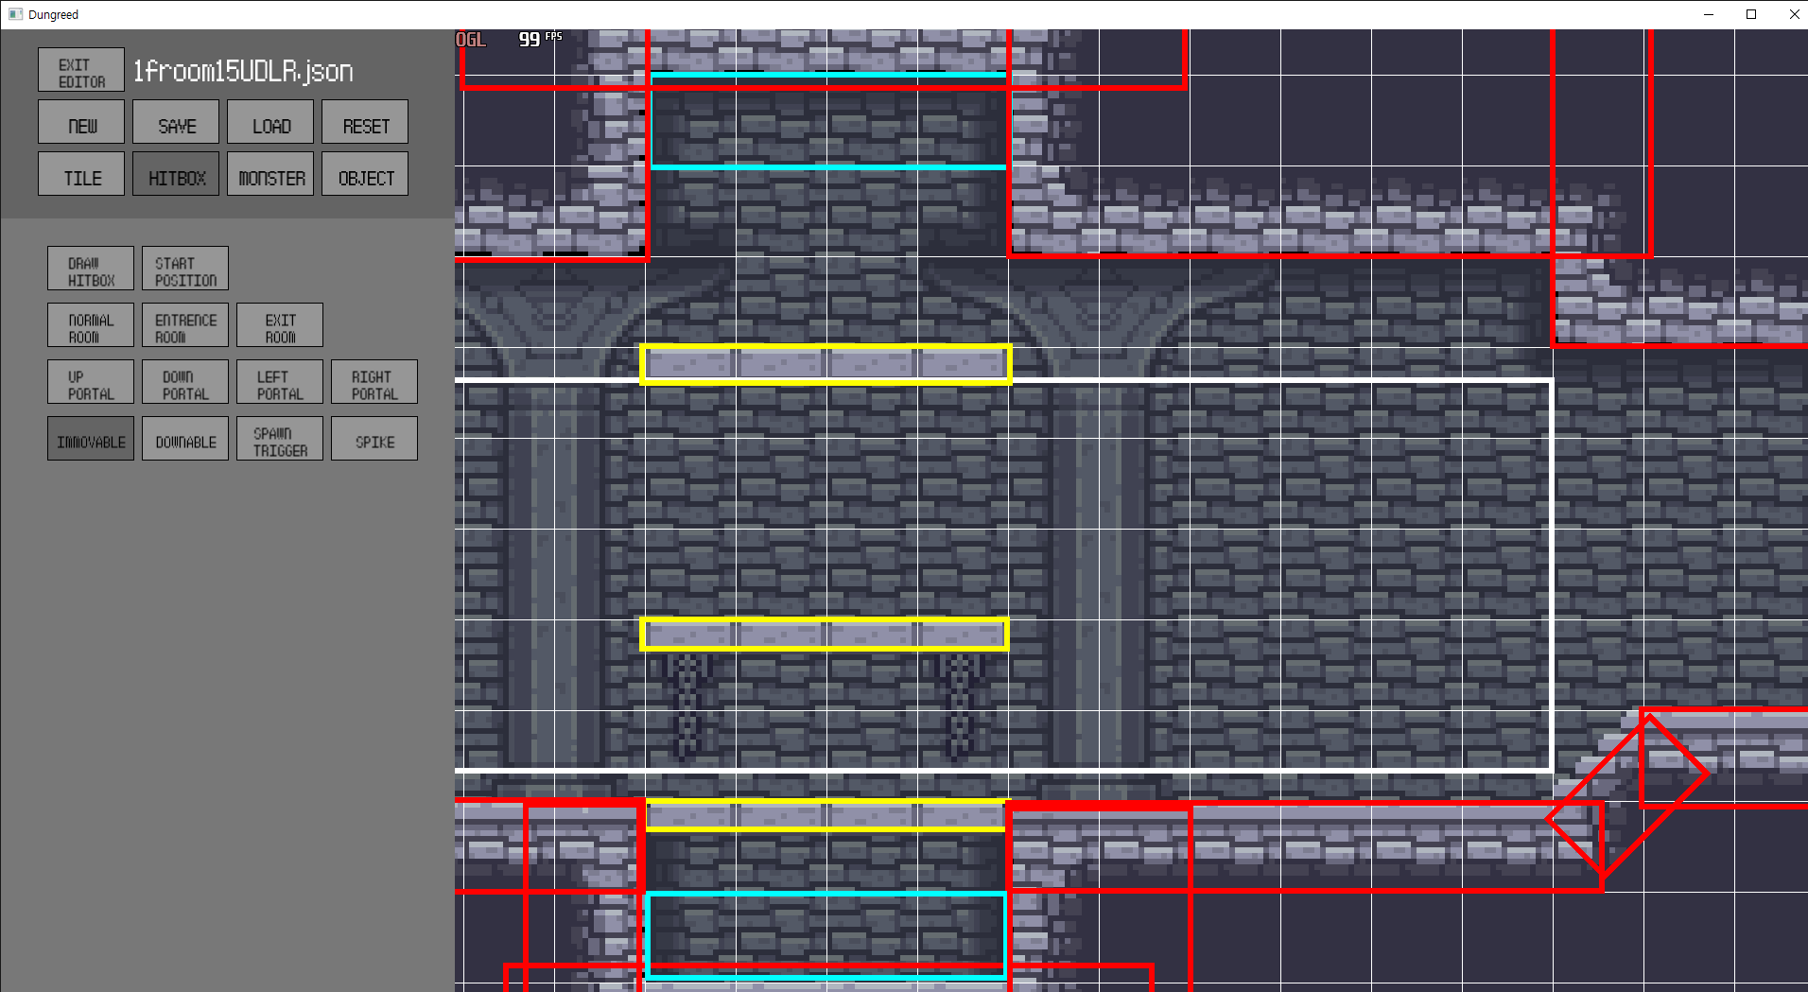
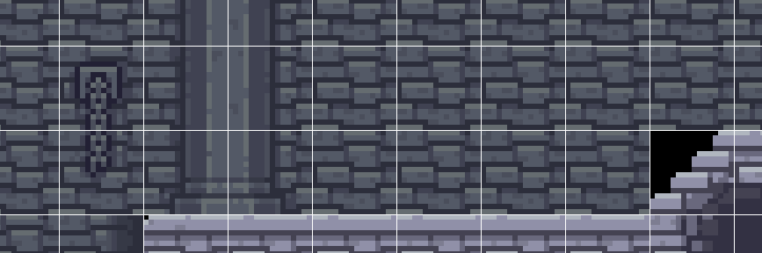
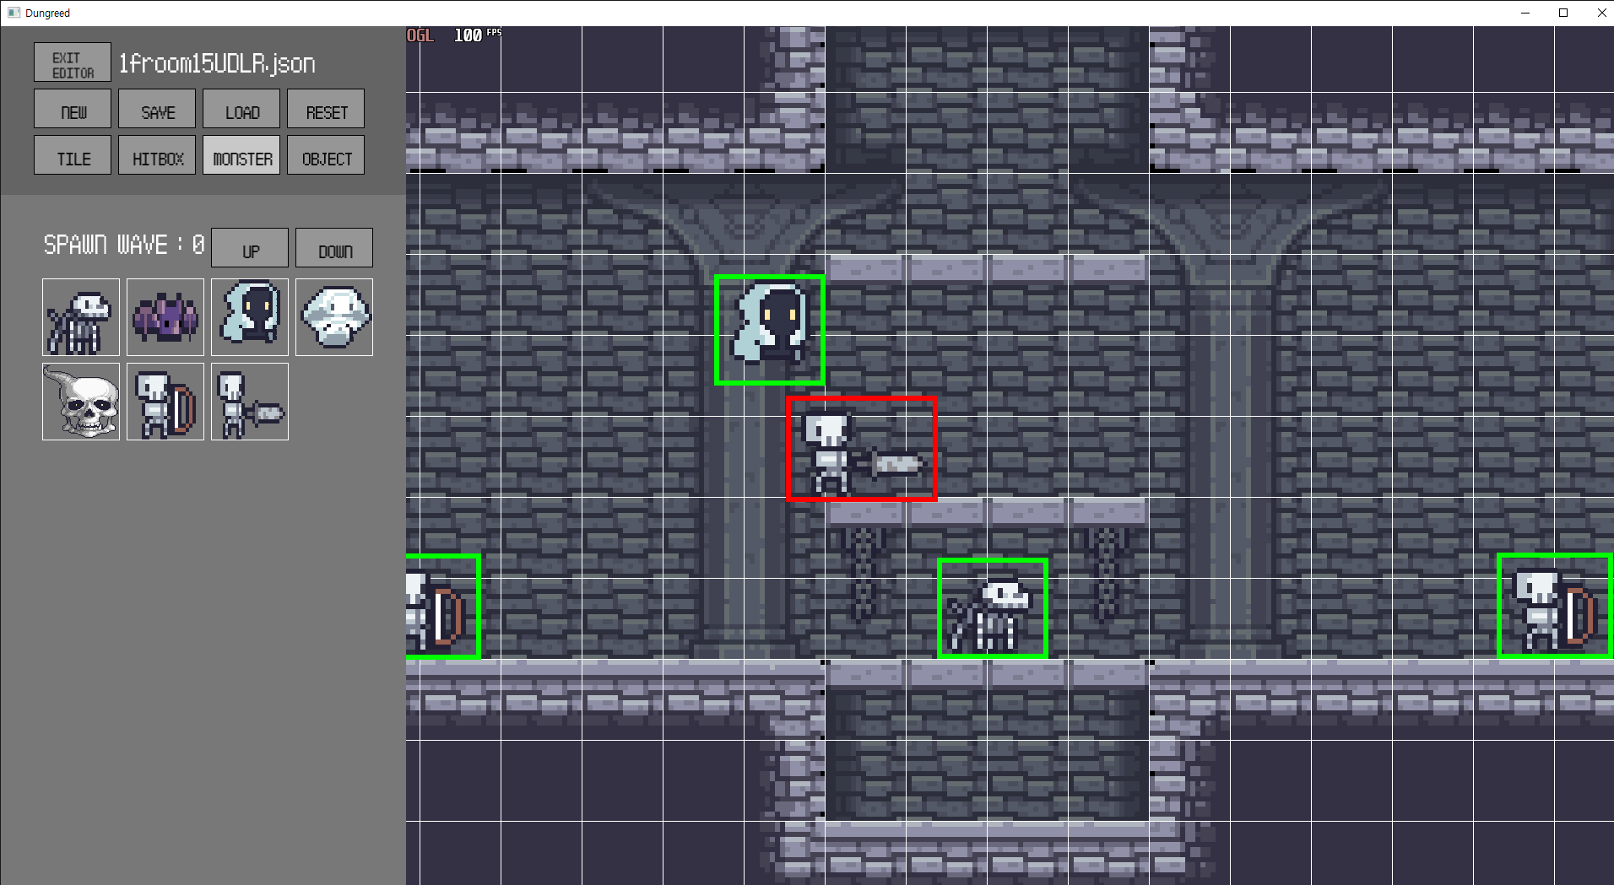
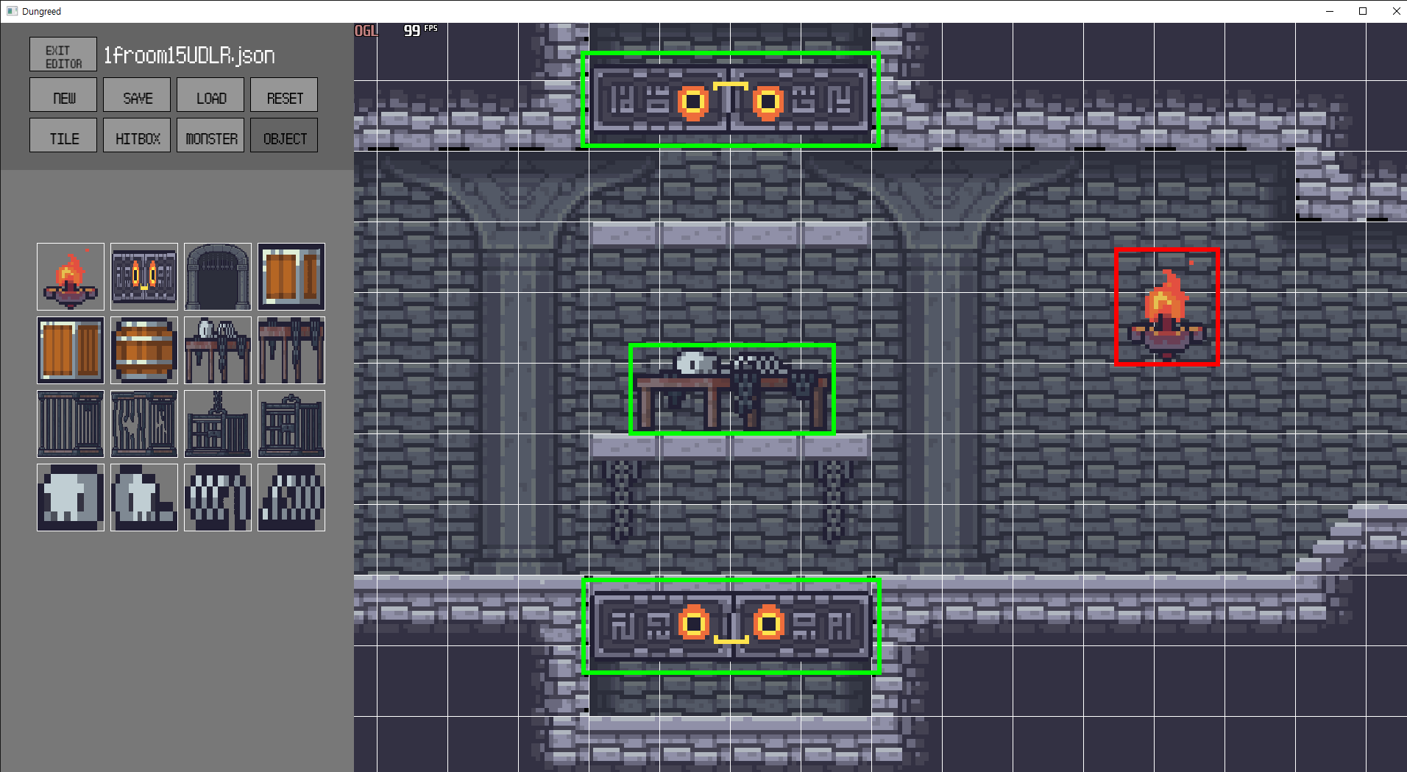
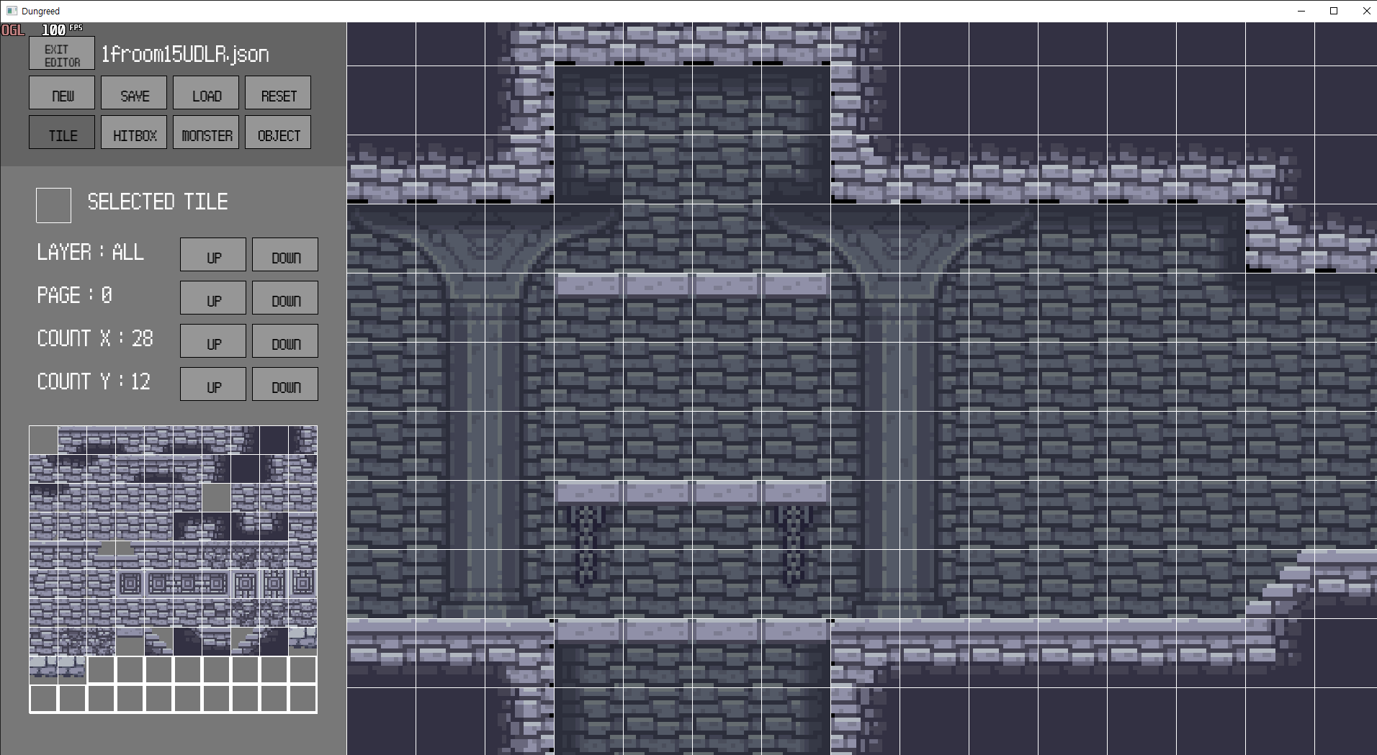
구현 내용 – 황규영 – 방 데이터
3개의 타일맵 레이어, 히트박스, 오브젝트, 몬스터 목록으로 구성

Slide 21
구현 내용 – 황규영 – 맵 에디터
각 방의 데이터를 설정 및 저장, 불러오기 가능하도록 함

Slide 22
구현 내용 – 황규영 – 층 생성
만들어진 기본 입구 방을 랜덤으로 선택
BFS를 사용 상하좌우 순서로 생성 큐에 추가
생성된 방향을 제외한 3 방향을 랜덤으로 선택하여 연결될 방 선택
미리 생성되어있거나 생성 큐에 들어간 위치는 제외하여 해당 연결 상태를 가지는 방을 랜덤으로 선택
 |  | 3
 | 4 | 1
 |  | START
 |  | 2 | 5

Slide 23
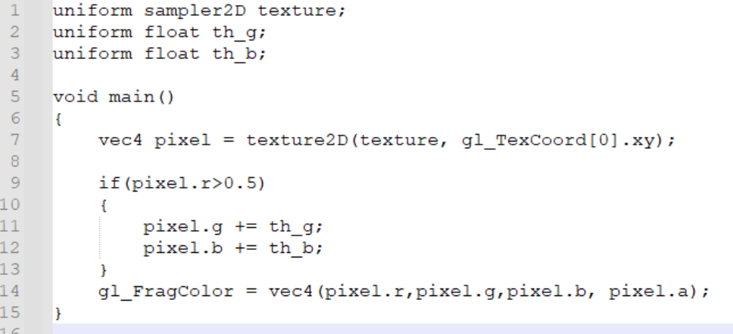
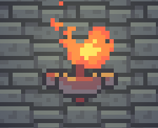
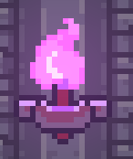
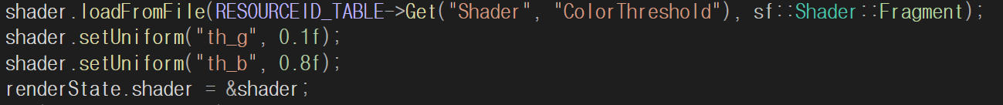
구현 내용 – 황규영 – 셰이더
스프라이트의 셋 컬러로는 기존 텍스쳐의 픽셀 값을 넘어설 수 없음
셰이더를 통해 텍스쳐의 픽셀 값을 넘어서도록 함

Slide 24
잘한 점 – 황규영
맵 에디터 구현 완료
간단한 셰이더 작성 및 해당 셰이더 사용해봄
버튼 클래스를 만들어서 재사용
BFS를 사용해 맵 자동 생성
아쉬운 점 – 황규영
맵 오브젝트 일부 미구현
애니메이션 들어간 맵 배경 미구현
비효율적인 맵 자동 생성 방식
버튼 클래스의 경우 기본 작동 방식을 잘못 짜서 특정 스타일을 원할 때 업데이트에서 추가 함수 호출이 필요

Slide 25
Q&A

Slide 26
감사합니다

